Slide 3
ব্যাকটেরিয়া,ভাইরাস,ছত্রাক ইত্যাদি শরীরে প্রবেশের সাথে সাথে রোগ-জীবাণু শরীরে প্রবেশ করেছে তাই সবাই অসুস্থ হয়ে পড়েছে।
তোমরা অনুমান করে বলতে পারবে আমাদের আজকের পাঠের বিষয় কী হতে পারে?
ভিডিও দেখে তোমরা কী বুঝতে পারলে?

Slide 4
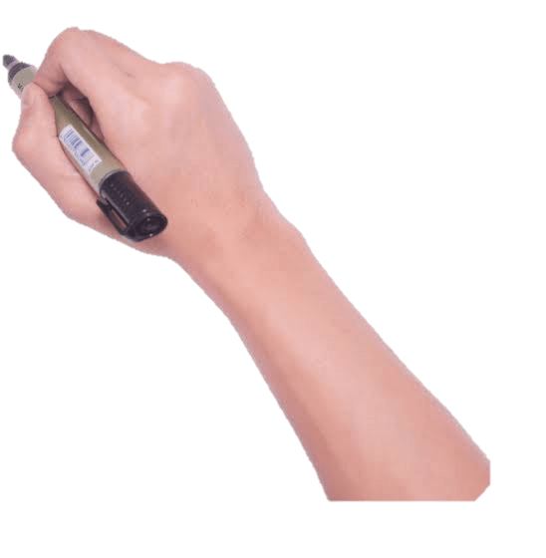
আমাদের আজকের পাঠ
সংক্রামক রোগ
শ্রেণী পঞ্চম অধ্যায় ৭

Slide 5
এই পাঠ শেষে শিক্ষার্থীরা…
৯.২.১ সংক্রামক রোগ কী তা বলতে পারবে;
৯.২.২ সংক্রামক রোগের উদাহরণ উল্লেখ করতে পারবে;
৯.২.৩ সংক্রামক রোগ কীভাবে ছড়ায় তা বর্ণনা করতে পারবে।

Slide 6
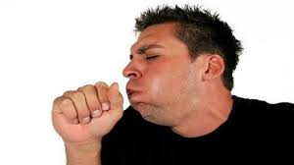
নিচের ছবিদুটি মনোযোগ সহকারে লক্ষ্য কর:
কাশি
হাঁচি
রোগ-জীবাণু কীভাবে আমাদের দেহে ছড়াতে পারে?
কিছু কিছু রোগ জীবাণু হাঁচি-কাশির মাধ্যমে ছড়ায়। যা একজন থেকে আরেক জনে সংক্রমিত হয়।

Slide 7
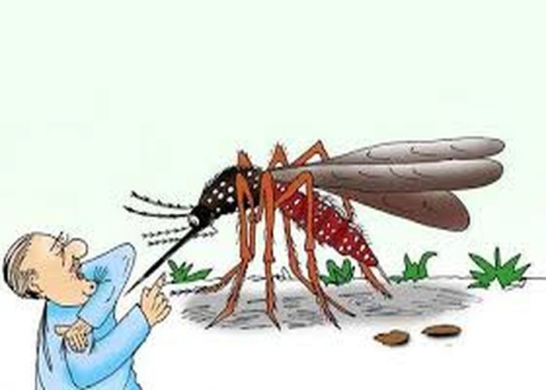
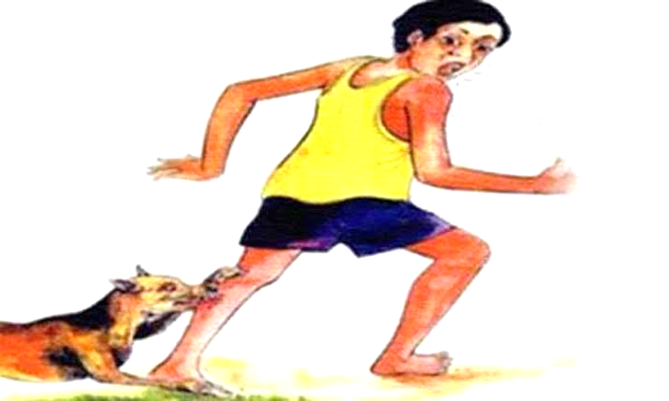
নিচের ছবিদুটি মনোযোগ সহকারে লক্ষ্য কর:
মশা ও পোকামাকড়ের কামড়ে কী হয়?
মশার মত পোকামাকড় বা কুকুরের মতো প্রাণীর কামড়ের মাধ্যমে কিছু রোগ ছড়াতে পারে।
যেমন-মশার কামড়ে চিকুনগুনিয়া,ডেঙ্গু ও ম্যালেরিয়া ছড়ায় আর কুকুরের কামড়ের মাধ্যমে জলাতাঙ্ক রোগ ছড়ায়।

Slide 8
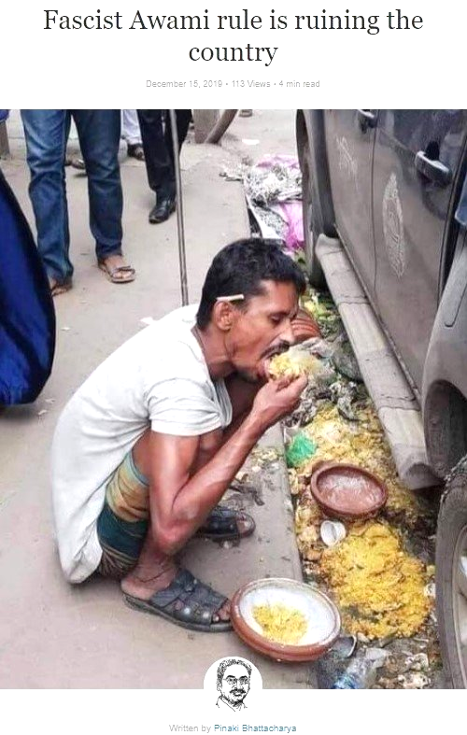
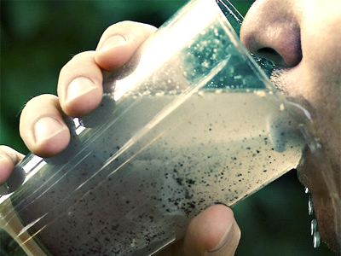
নিচের ছবিদুটি মনোযোগ সহকারে লক্ষ্য কর:
দূষিত খাদ্য
দূষিত পানি
আবার দূষিত খাদ্য গ্রহণ এবং দূষিত পানি পানের মাধ্যমেও সংক্রামক রোগ ছড়াতে পারে।

Slide 10
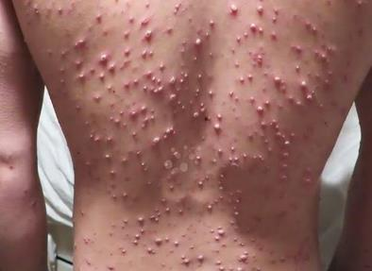
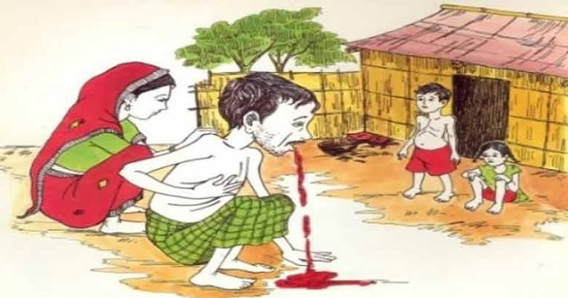
নিচের ছবিদুটি মনোযোগ সহকারে লক্ষ্য কর:
বায়ুবাহিত রোগ বলে।
যেসব রোগ বায়ুর মাধ্যমে ছড়ায় তাকে কী বলে?
গুটি বসন্ত
যক্ষ্মা
হাঁচি-কাশির জীবাণু বা দূষিত বায়ুর জীবাণুর মাধ্যমে ছড়ায়।

Slide 11
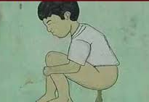
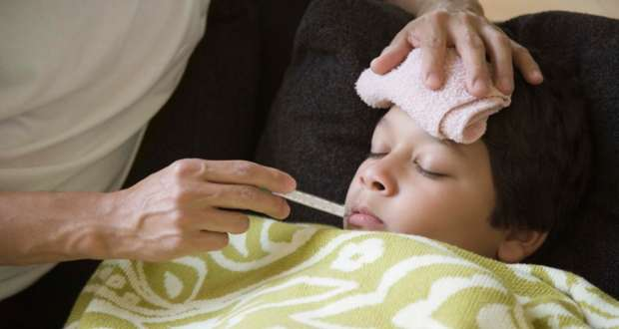
দূষিত পানির মাধ্যমে ছড়ায়।
ডাইরিয়া ,কলেরা,আমাশয়,টাইফয়েড কীসের মাধ্যমে ছড়ায়?
নিচের ছবিদুটি মনোযোগ সহকারে লক্ষ্য কর:
ডাইরিয়া
টাইফয়েড
পানি বাহিত রোগ বলে।
যে সব রোগ দূষিত পানির মাধ্যমে ছড়ায় সেসব রোগকে কী বলে?

Slide 12
সংক্রামক রোগ কত ধরনের তা জোড়াই আলোচনা করে নিচের ছকের সাহায্যে লিখ।
সংক্রামক রোগের প্রকারভেদ | ২ টি রোগের নাম
বায়ু বাহিত
পানি বাহিত
ছোঁয়াচে
প্রাণী ও পোকামাকড় বাহিত

Slide 13
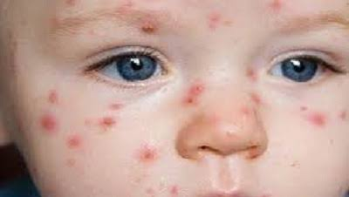
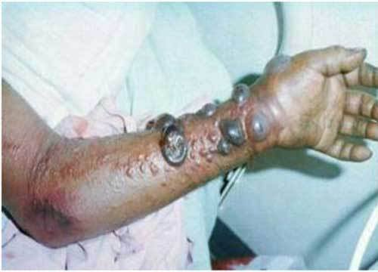
এসব রোগকে কী বলে?
নিচের ছবিদুটি মনোযোগ সহকারে লক্ষ্য কর:
ছোঁয়াচে রোগ বলে।
ইবোলা,ফ্লু,হাম কীভাবে ছড়ায়?
হাম
ইবোলা
রোগীর সংস্পর্শে ছড়ায়।

Slide 14
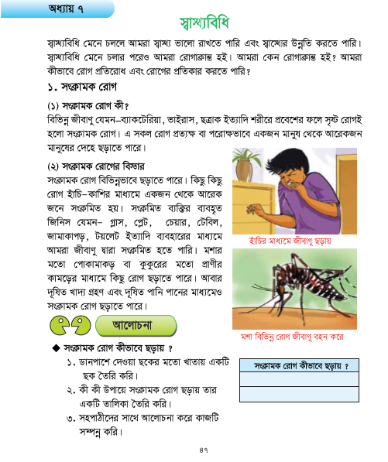
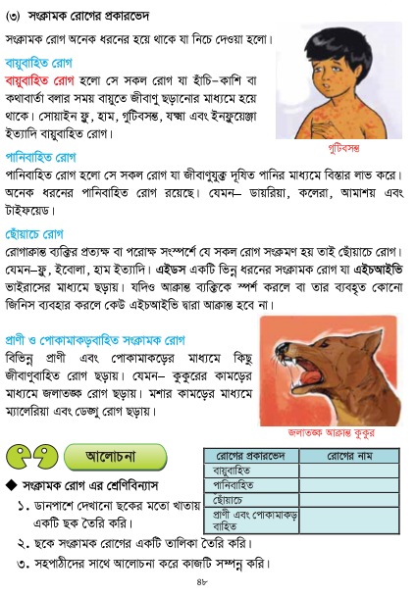
এখন পাঠ্য বইয়ের ৪৭ ও ৪৮ পৃষ্ঠায় কি আছে আমরা নিরবে পড়ি

Slide 15
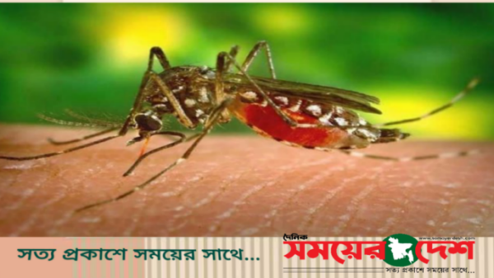
সংক্রামক রোগ কীভাবে ছড়ায় তা আলোচনা করে পোষ্টার পেপারে লিখ।

Slide 16
নিচের প্রশ্নগুলোর উত্তর দাও -
প্রশ্ন-১. কুকুরের কামড়ের মাধ্যমে কোন রোগ ছড়ায়?
প্রশ্ন-২.সংক্রামক রোগের প্রকারগুলো কী কী?
প্রশ্ন-৩. ছোঁয়াচে রোগ বলতে কী বুঝ?

Slide 17
সঠিক উত্তরটি মুখে বল
সঠিক উত্তর:
মশা
ভুল উত্তর
কোনটি ম্যালেরিয়া বা ডেঙ্গু রোগের বাহক ?
ক. কুকুর
খ.প্রজাপতি
✓
গ. মশা
ঘ.মাছি
সঠিক উত্তরের জন্য উপরের অপশনগুলোতে ক্লিক করি ।

Slide 18
সঠিক উত্তরটি মুখে বল
সঠিক উত্তর:
ডায়রিয়া
ভুল উত্তর
কোনটি পানিবাহিত রোগ?
✓
ক. গুটিবসন্ত
খ. ডায়রিয়া
গ. ম্যালেরিয়া
ঘ.হাম
সঠিক উত্তরের জন্য উপরের অপশনগুলোতে ক্লিক করি ।

